Slide 1
QR-KODE
SLIDE 1 – Idiomas
SLIDE 2- Índice productos
SLIDE 2- SLIDE 3 – Producto a producto

Slide 2
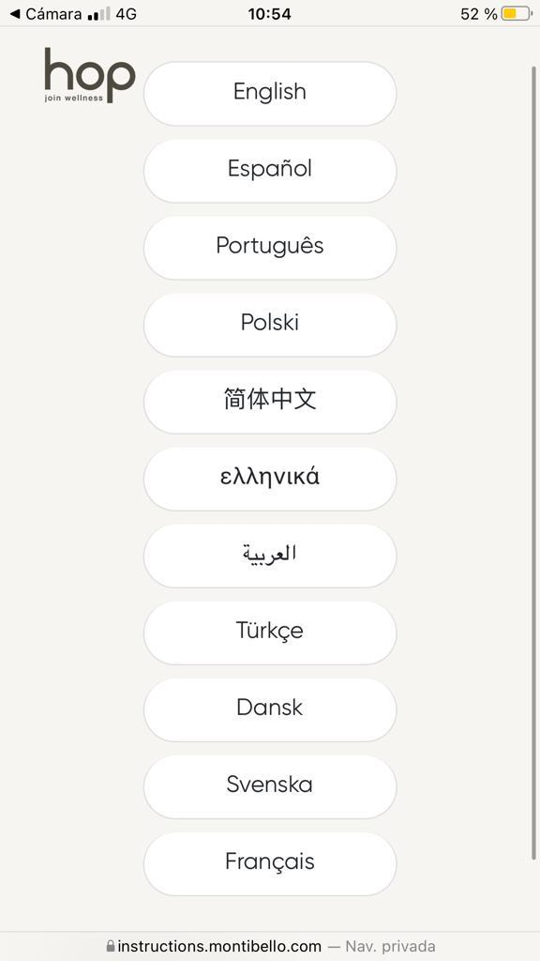
SLIDE 1:
Mismo diseño y mismos idiomas

Slide 3
SLIDE 2- Índice productos
INTENSIFIER - Base fint til mellemfint hår
INTENSIFIER - Base til mellemfint til tykt hår
RECHARGE - Strengthening Concentrate
RECHARGE - Colour Concentrate
RECHARGE - Smoothing Concentrate

Slide 4
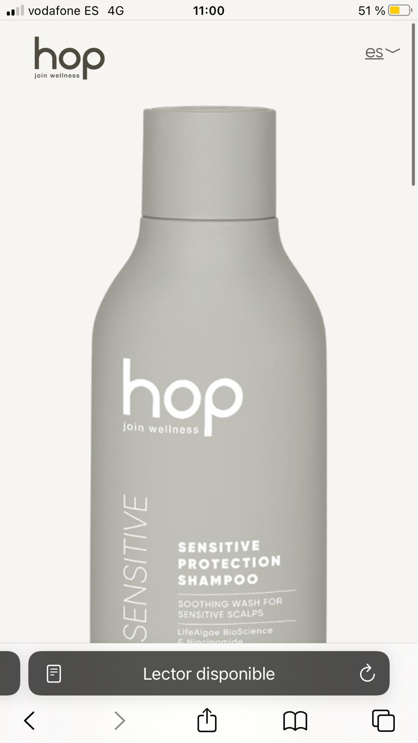
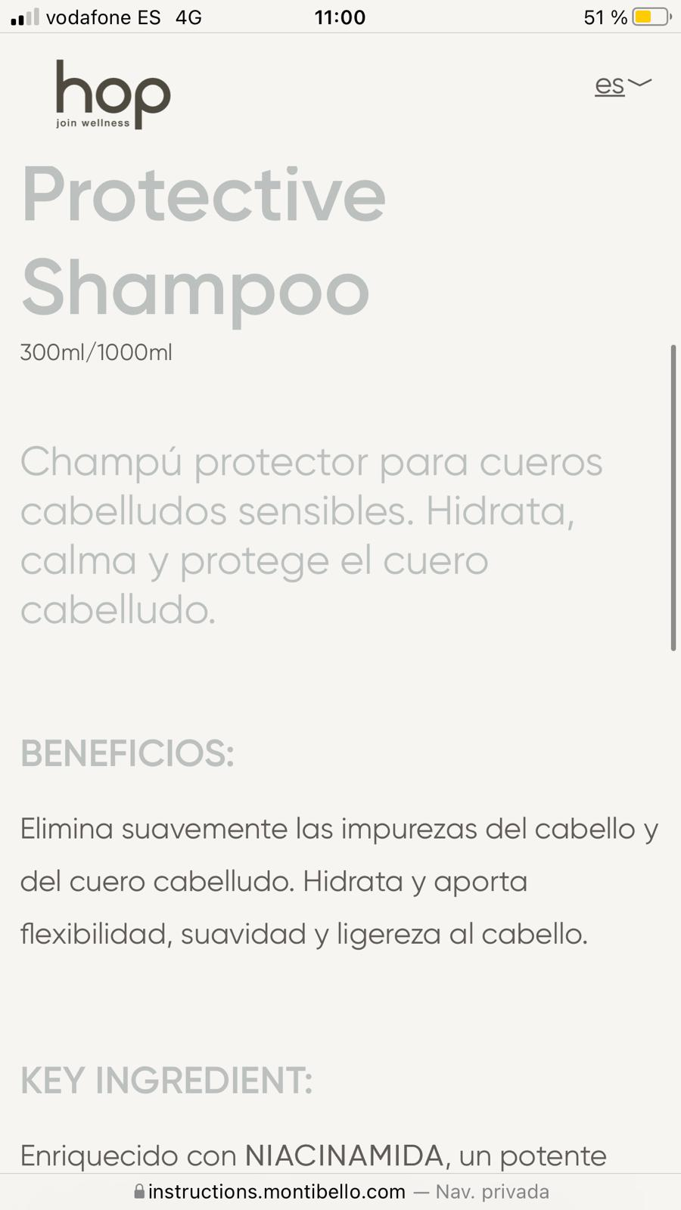
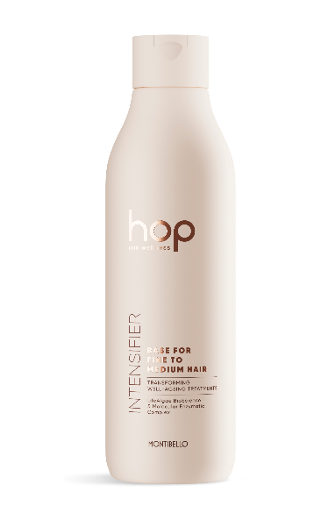
SLIDE 3- Producto a producto
INTENSIFIER - Base fint til mellemfint hår
Intensifiers er baser til behandlingerne TRANSFORMING WELL-AGEING og designet til at forebygge akkumulerede hårskader, give pleje og blødgøring og intensivere koncentraternes virkning.
De er formuleret med Molecular Enzymatic Complex, som er baseret på et genopbyggende kompleks af bioenzymer af naturlig oprindelse, og styrker hårets indre struktur, giver dybdehydrering, udglatter hårstrået og genopretter det ydre lag ved at skabe et beskyttende skjold. LifeAlgae BioScience er et biovidenskabeligt algeprodukt, som forstærker de aktive ingrediensers virkning og øger resultaterne på håret.
Virkning:
• Genopretter og styrker hårets indre struktur
• Blokerer fugt og udglatter hårstrået
• Forbedrer hårets tekstur og giver intens hydrering
5X BLØDERE
4X LETTERE OG NEMMERE AT HAVE MED AT GØRE
80 % MERE REPARERET OG SUNDT
Nøgleingredienser:
· Et kompleks af naturlig oprindelse, der styrker hårets struktur indefra ved at trænge ind i cortex, balancerer vandet i håret, forbedrer dets mekaniske egenskaber og reparerer skader forårsaget af ultraviolet stråling.
· Multifunktionelt polymert UV-filter, der plejer og beskytter fibrene mod at miste farve.
· Pro-vitamin B5, der trænger ind i fibrene, fugter dem og hjælper dem med at holde på fugten.
Anvendelse:
Den professionelle kombinerer efter diagnosticering de to trin, Intensifier & Recharge, i applikatorflasken. Blandingen påføres håret efter vask, hvorefter den skal virke i 7 minutter.
Samme struktur

Slide 5
SLIDE 3- Producto a producto
INTENSIFIER - Base til mellemfint til tykt hår
Intensifiers er baser til behandlingerne TRANSFORMING WELL-AGEING og designet til at forebygge akkumulerede hårskader, give pleje og blødgøring og intensivere koncentraternes virkning.
De er formuleret med Molecular Enzymatic Complex, som er baseret på et genopbyggende kompleks af bioenzymer af naturlig oprindelse, og styrker hårets indre struktur, giver dybdehydrering, udglatter hårstrået og genopretter det ydre lag ved at skabe et beskyttende skjold. LifeAlgae BioScience er et biovidenskabeligt algeprodukt, som forstærker de aktive ingrediensers virkning og øger resultaterne på håret.
Virkning:
• Genopretter og styrker hårets indre struktur
• Blokerer fugt og udglatter hårstrået
• Forbedrer hårets tekstur og giver intens hydrering
5X BLØDERE
4X LETTERE OG NEMMERE AT HAVE MED AT GØRE
80 % MERE REPARERET OG SUNDT
Nøgleingredienser:
· Et kompleks af naturlig oprindelse, der styrker hårets struktur indefra ved at trænge ind i cortex, balancerer vandet i håret, forbedrer dets mekaniske egenskaber og reparerer skader forårsaget af ultraviolet stråling.
· Multifunktionelt polymert UV-filter, der plejer og beskytter fibrene mod at miste farve.
· Pro-vitamin B5, der trænger ind i fibrene, fugter dem og hjælper dem med at holde på fugten.
Anvendelse:
Den professionelle kombinerer efter diagnosticering de to trin, Intensifier & Recharge, i applikatorflasken. Blandingen påføres håret efter vask, hvorefter den skal virke i 7 minutter.
Samme struktur

Slide 6
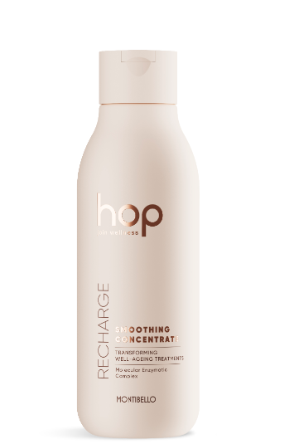
SLIDE 3- Producto a producto
RECHARGE - STRENGTHENING CONCENTRATE
Koncentrat til svagt og/eller beskadiget hår, formuleret med aminosyrer og fugtgivende faktorer for intensiv genopbygning af hårets inderste lag og beskyttelse mod brud.
Virkning:
• Genopretter hårets indre struktur
• Forebygger brud
• Giver styrke og elasticitet til fibrene
Nøgleingredienser:
· Et kraftigt styrkende kompleks med dobbelt virkning, der trænger ind i hårfibrene for at øge deres modstandsdygtighed over for brud og lægger sig som et lag på dem for at smøre og genoprette hårstrået.
· En kombination af aminosyrer, der interagerer med håret og styrker hårfibrenes struktur og reparerer overfladeskader for at øge elasticitet og styrke.
Anvendelse:
Den professionelle kombinerer efter diagnosticering de to trin, Intensifier & Recharge, i applikatorflasken. Blandingen påføres håret efter vask, hvorefter den skal virke i 7 minutter.
Samme struktur

Slide 7
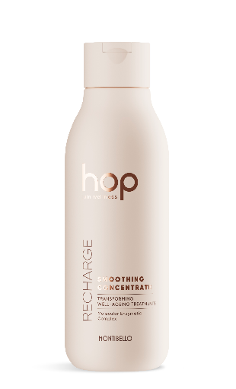
SLIDE 3- Producto a producto
RECHARGE - SMOOTHING CONCENTRATE:
Koncentrat til uregerligt, kruset og/eller krøllet hår, formuleret med hårstråforseglende midler og elektrostatiske ladningsneutralisatorer, der fungerer som en beskyttende barriere for at forsegle fugt og reparerende aktiver.
Virkning:
• Giver forbedret blødhed
• Bevarer fugtigheden
• Fjerner krusning
Nøgleingredienser:
· Et kompleks af naturlige sukkerarter af vegetabilsk oprindelse, der fugter håret og samtidig skaber en barriere omkring fibrene, der forhindrer fugttab.
· Naturlige plejende og fugtgivende stoffer, der blødgør og gør håret nemmere at rede ud, genopretter hårets hydrofobicitet, tilfører fremragende anti-frizz-egenskaber og hjælper med at reparere spaltede spidser.
Anvendelse:
Den professionelle kombinerer efter diagnosticering de to trin, Intensifier & Recharge, i applikatorflasken. Blandingen påføres håret efter vask, hvorefter den skal virke i 7 minutter.
Samme struktur

Slide 8
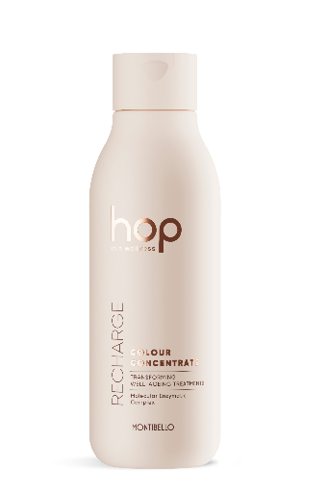
SLIDE 3- Producto a producto
RECHARGE - COLOUR CONCENTRATE:
Koncentrat til farvet hår, formuleret med naturlige antioxidanter, glansforstærkere og farveforseglingspolymerer for at forbedre glansen, forlænge farvens levetid og beskytte mod oxidativ stress.
Virkning:
• Forlænger farvens levetid
• Beskytter mod stråling
• Styrker hårets kraft og glans
Nøgleingredienser:
· Naturlige antioxidanter fra grøn te, der beskytter håret mod farvetab på grund af oxidation forårsaget af dannelsen af frie radikaler og UV-stråling.
· Kvaterniseret polymer, der lægger sig homogent på hårfibrene og skaber en beskyttende film, der beskytter mod farvetab ved vask.
Anvendelse:
Den professionelle kombinerer efter diagnosticering de to trin, Intensifier & Recharge, i applikatorflasken. Blandingen påføres håret efter vask, hvorefter den skal virke i 7 minutter.
Samme struktur

